Slide 1
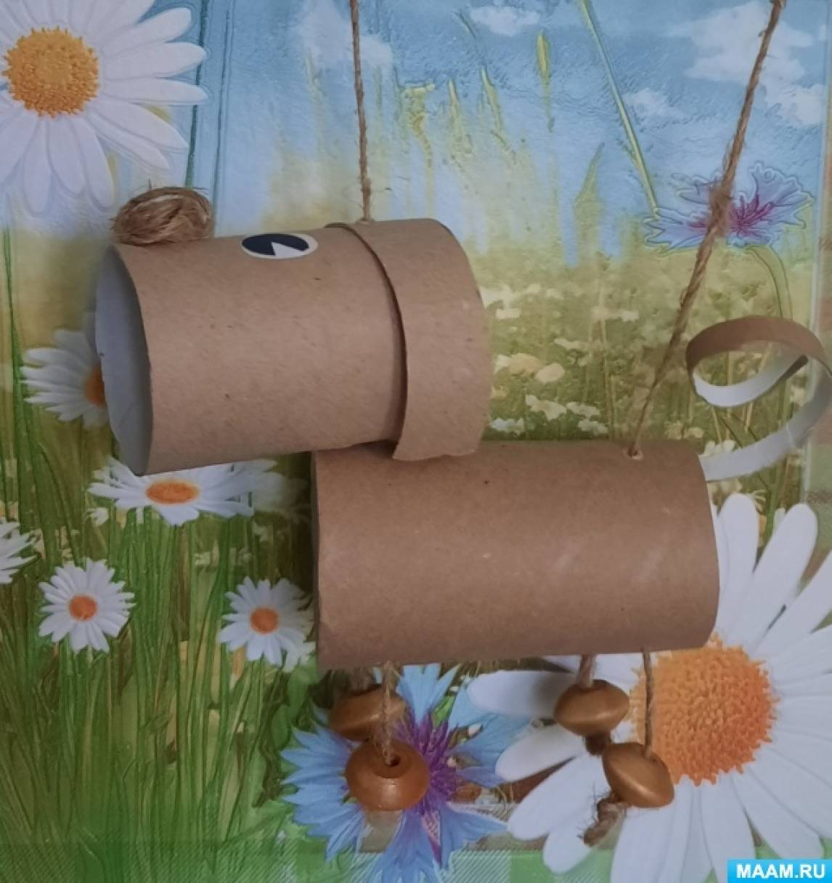
Кукла - марионетка «Щенок»

Slide 2
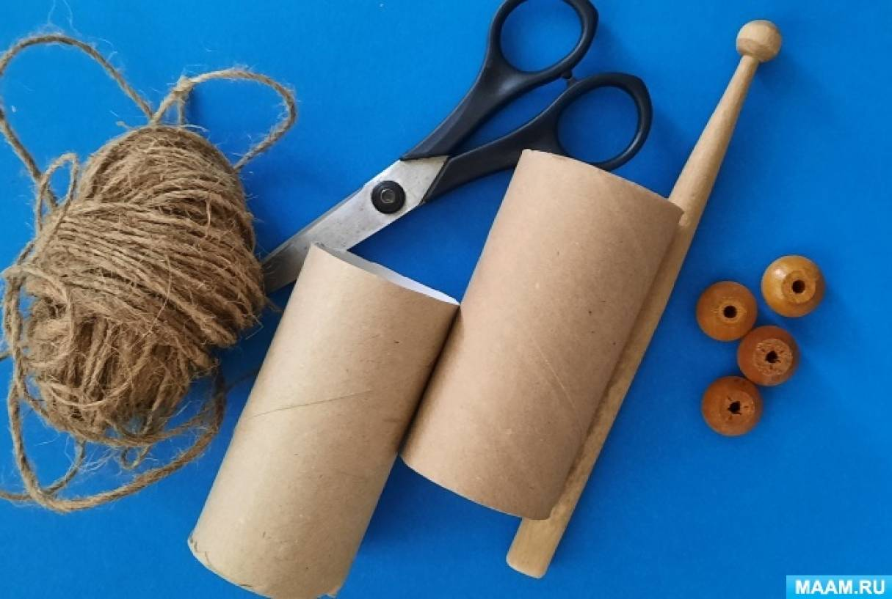
Для работы понадобиться: две втулки, шпагат или тонкий шнур, 4 бусинки, кусочки белой и чёрной бумаги, палочка, клей, шило, ножницы.

Slide 3
1. От одной из втулок срежьте полоску шириной 2 см; разрежьте, чтобы разомкнуть круг; приклейте полоску к тубе – получится голова с ушами.

Slide 4
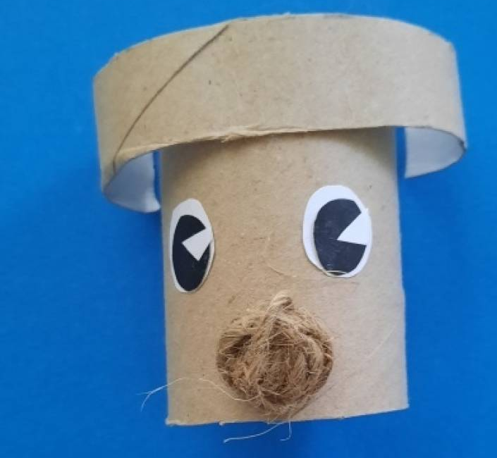
Закрепить на кончике «носик», приклеить «глазки»

Slide 5
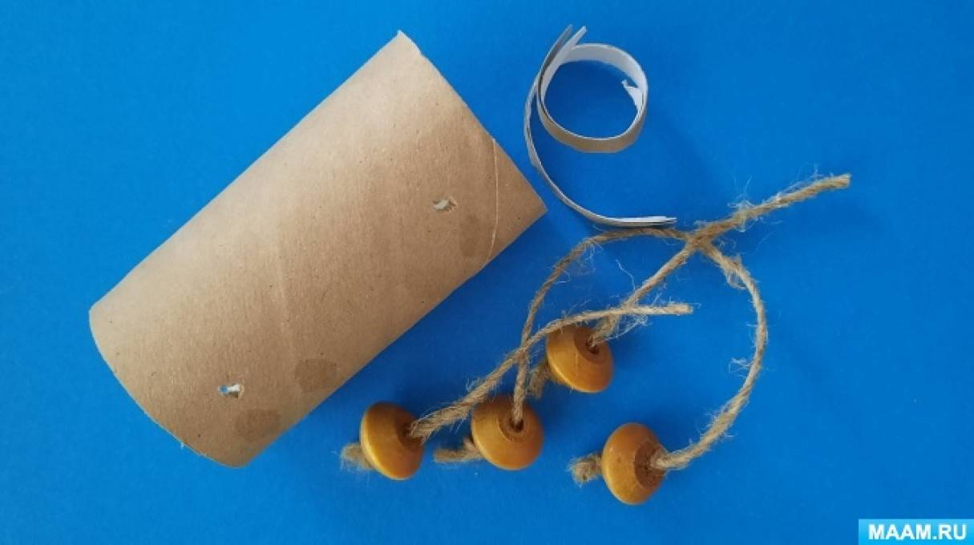
2. Ко второй втулке с помощью шнура прикрепите бусинки, фиксируя узелками, это лапки щенка

Slide 6
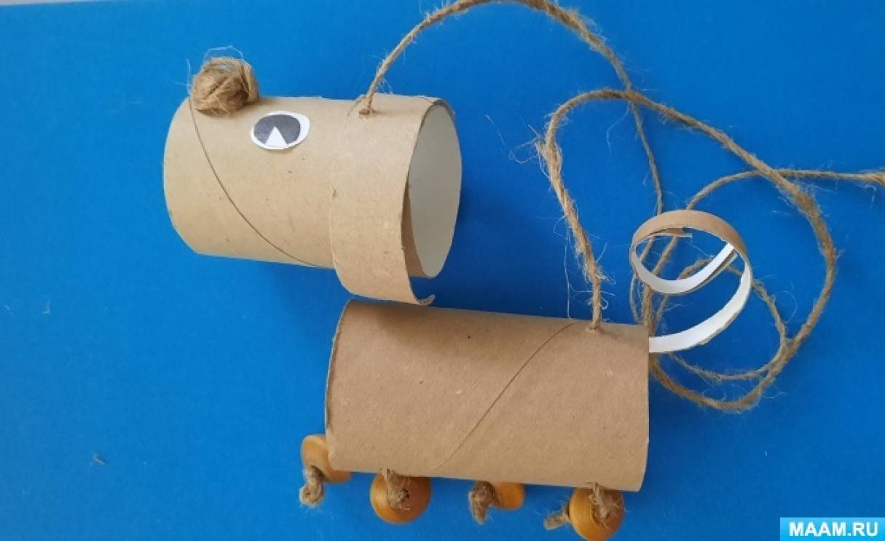
3. Сделайте из шнура шею, прикрепив туловище игрушки к голове; прикрепите «хвостик» к туловищу

Slide 7
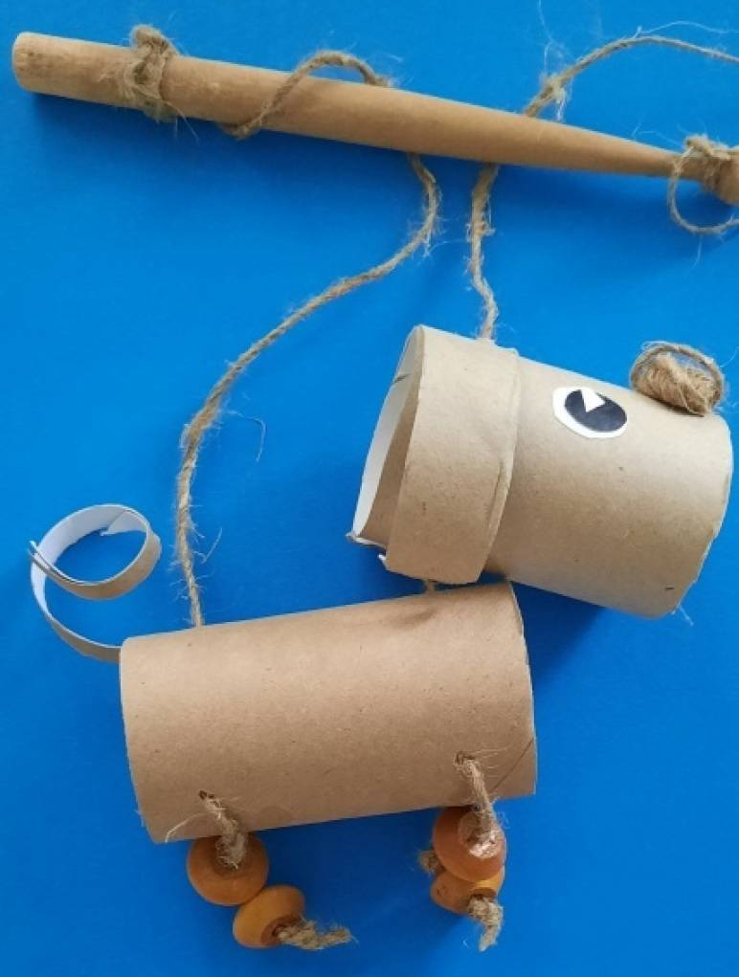
4. Возьмите два кусочку шнура и прикрепите голову и хвостик щенка к палочке; получается система управления марионеткой

Slide 8
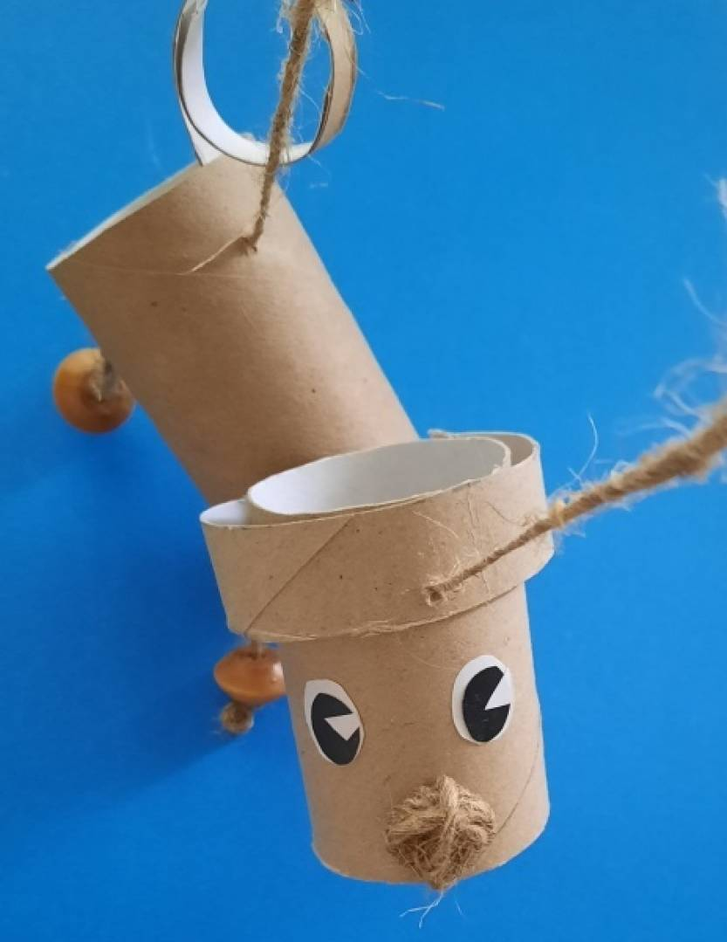

Slide 9
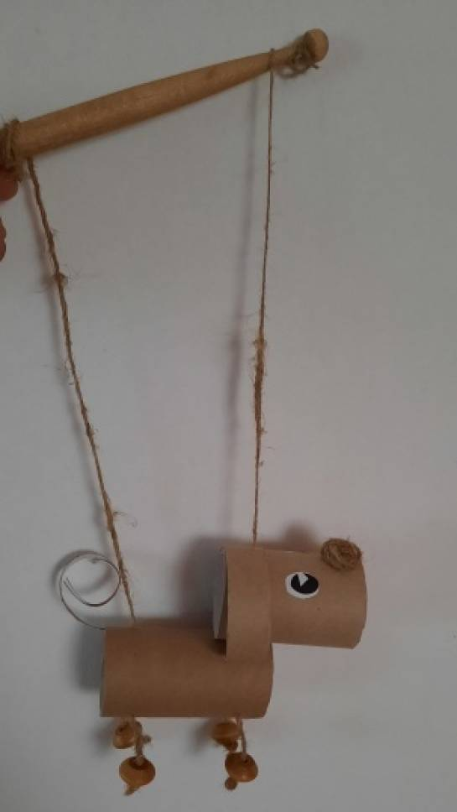
Игрушка - марионетка для домашнего театра готова!

Slide 10
